Slide 1
ГОСУДАРСТВЕННОЕ БЮДЖЕТНОЕ ОБЩЕОБРАЗОВАТЕЛЬНОЕ УЧРЕЖДЕНИЕ
САМАРСКОЙ ОБЛАСТИ СРЕДНЯЯ ОБЩЕОБРАЗОВАТЕЛЬНАЯ ШКОЛА № 3 ИМЕНИ З.А.КОСМОДЕМЬЯНСКОЙ ГОРОДА НОВОКУЙБЫШЕВСКА ГОРОДСКОГО ОКРУГА НОВОКУЙБЫШЕВСК САМАРСКОЙ ОБЛАСТИ (ГБОУ СОШ № 3 г. НОВОКУЙБЫШЕВСКА)
СТРУКТУРНОЕ ПОДРАЗДЕЛЕНИЕ «ДЕТСКИЙ САД «ЯГОДКА»
Новогоднее оформление холла ДОУ на тему:
«Зимняя история»
Выполнила:
Воспитатель Савран Е. А.
Новокуйбышевск
2021г

Slide 2
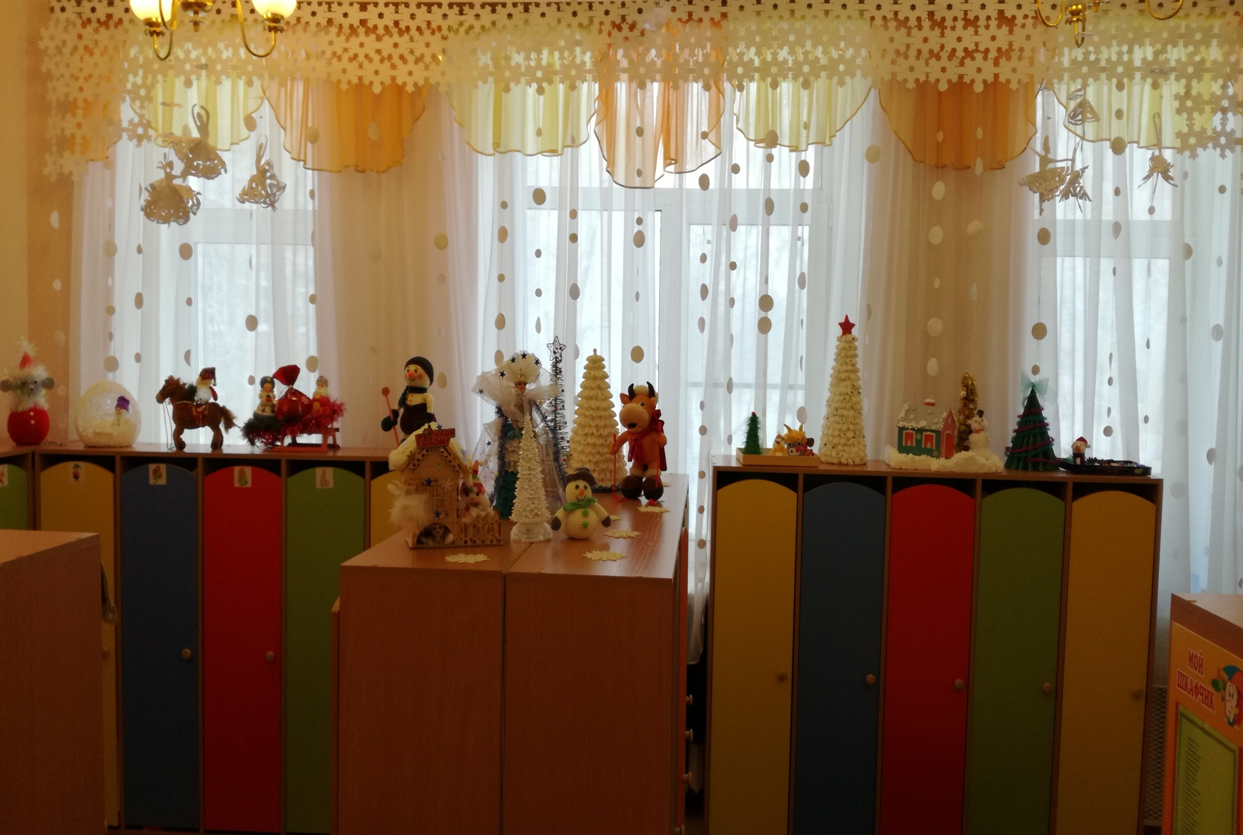

Slide 3
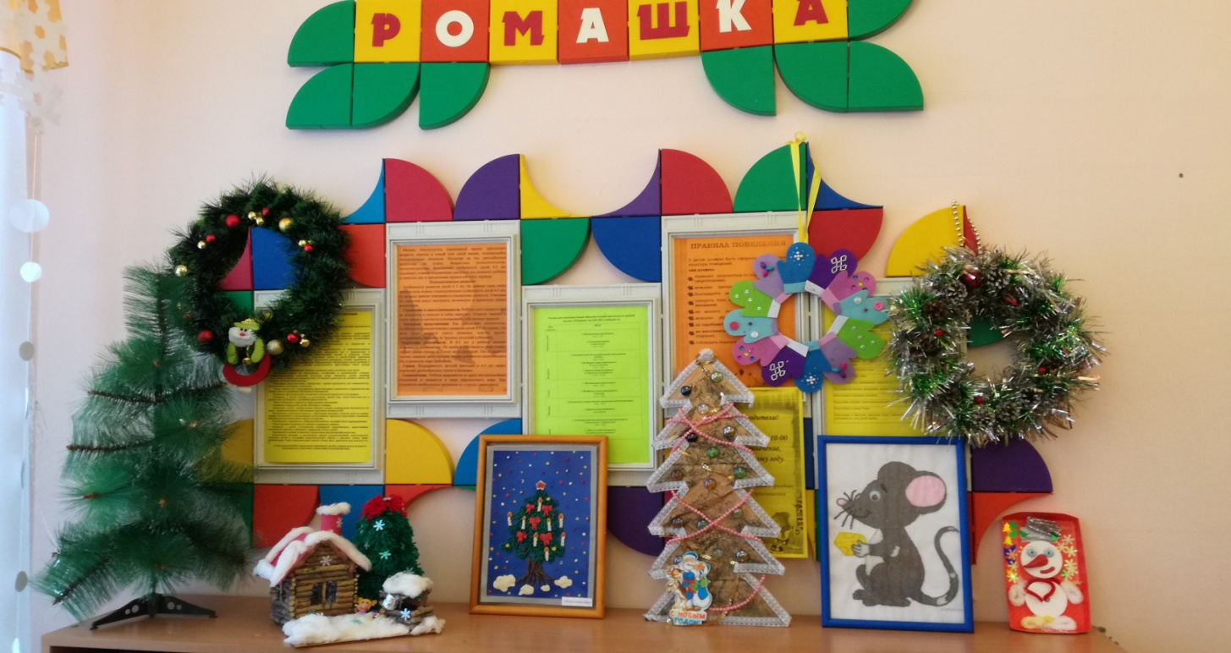
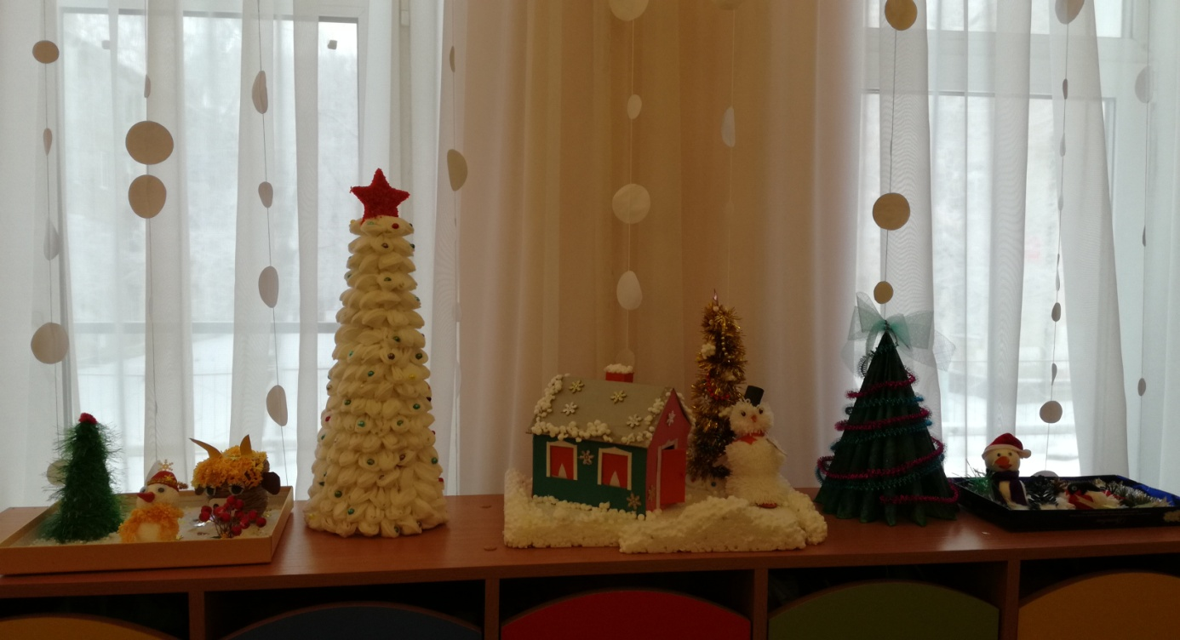

Slide 4
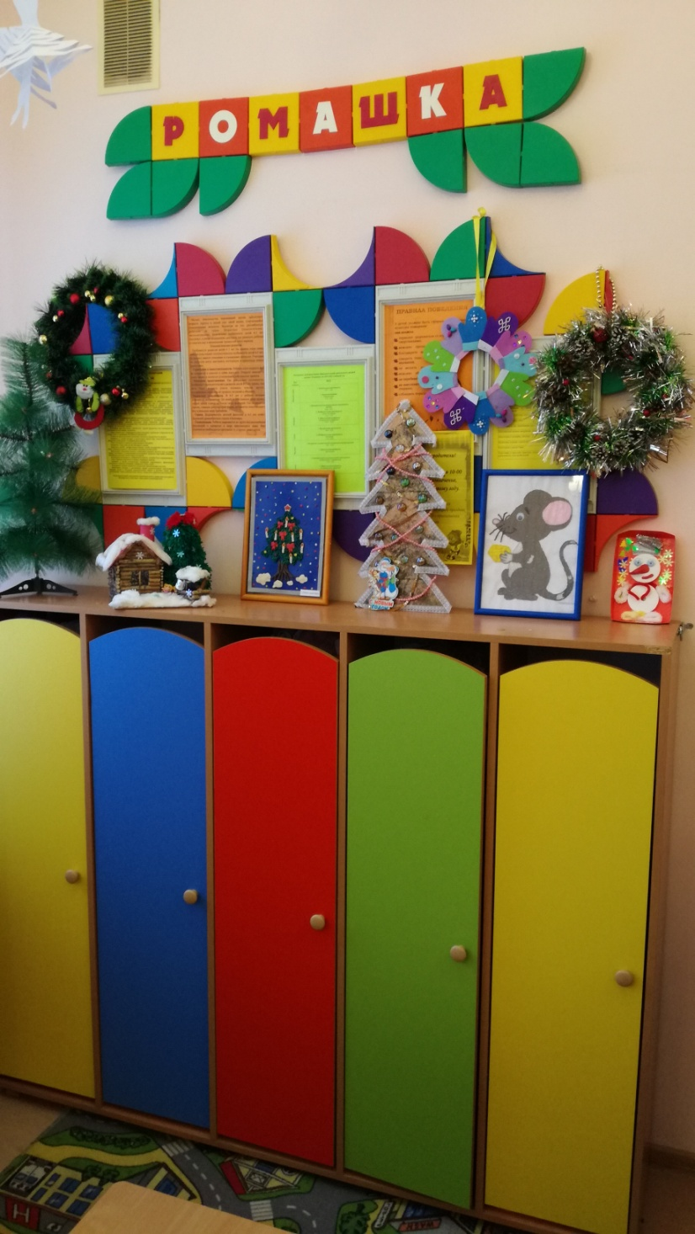
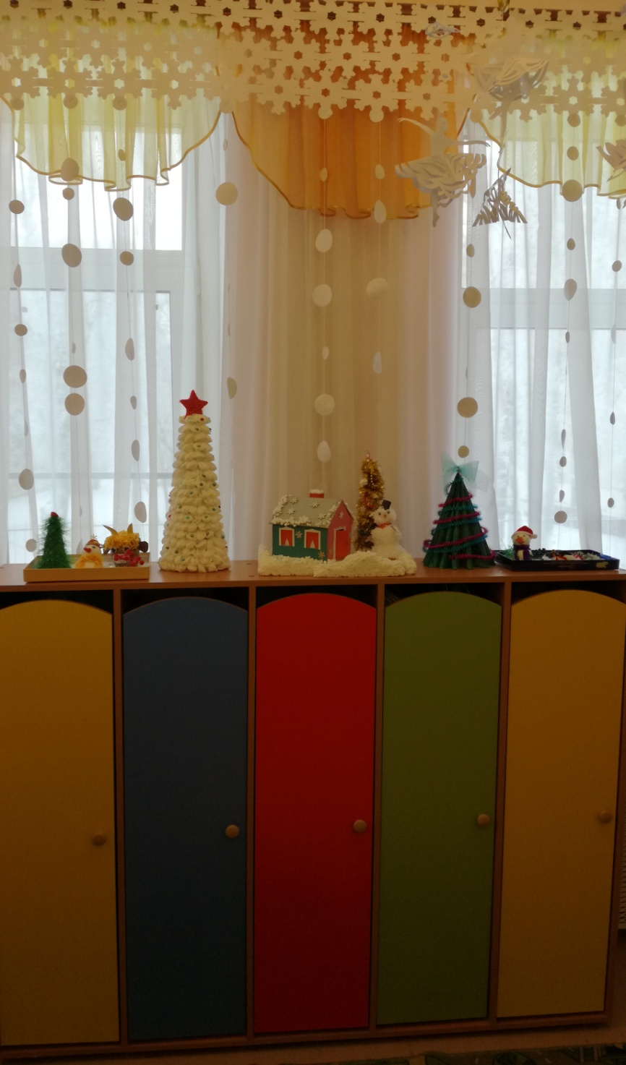

Slide 5
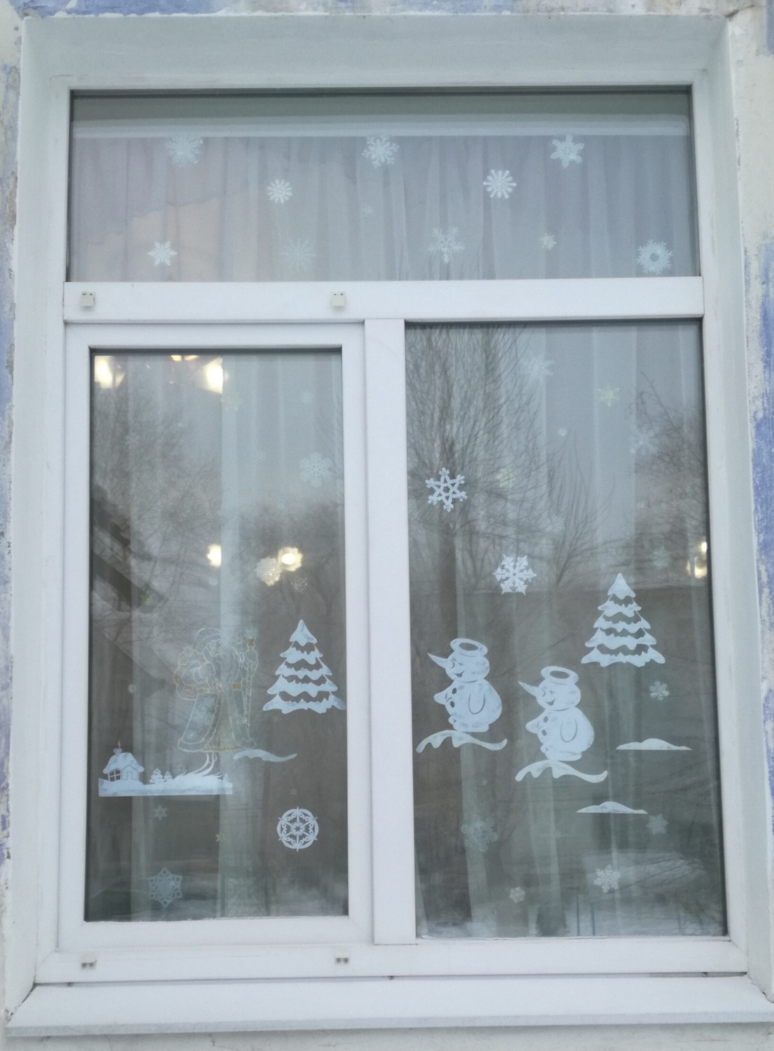
Однажды, в зимнюю новогоднюю пору Дед Мороз собрался на главную Новогоднюю елку. Там его уже ждали ребята. Но ребята не простые, а творческие, смелые, умелые, отзывчивые, спортивные. Каждый из них приготовил для Деда Мороза интересное стихотворение и готов был порадовать своими достижениями за год. К этой главной новогодней елке Дед Мороз готовился заранее. Своими подарками он хотел не угодить детям, а удивить и подарить каждому из ребят ту игрушку, которую он заслужил. Игрушек набралось очень много, Дед Мороз постарался. Он решил взять с собой в помощники своих верных друзей – снеговиков. Когда все приготовления были завершены, они отправились в путь.

Slide 6
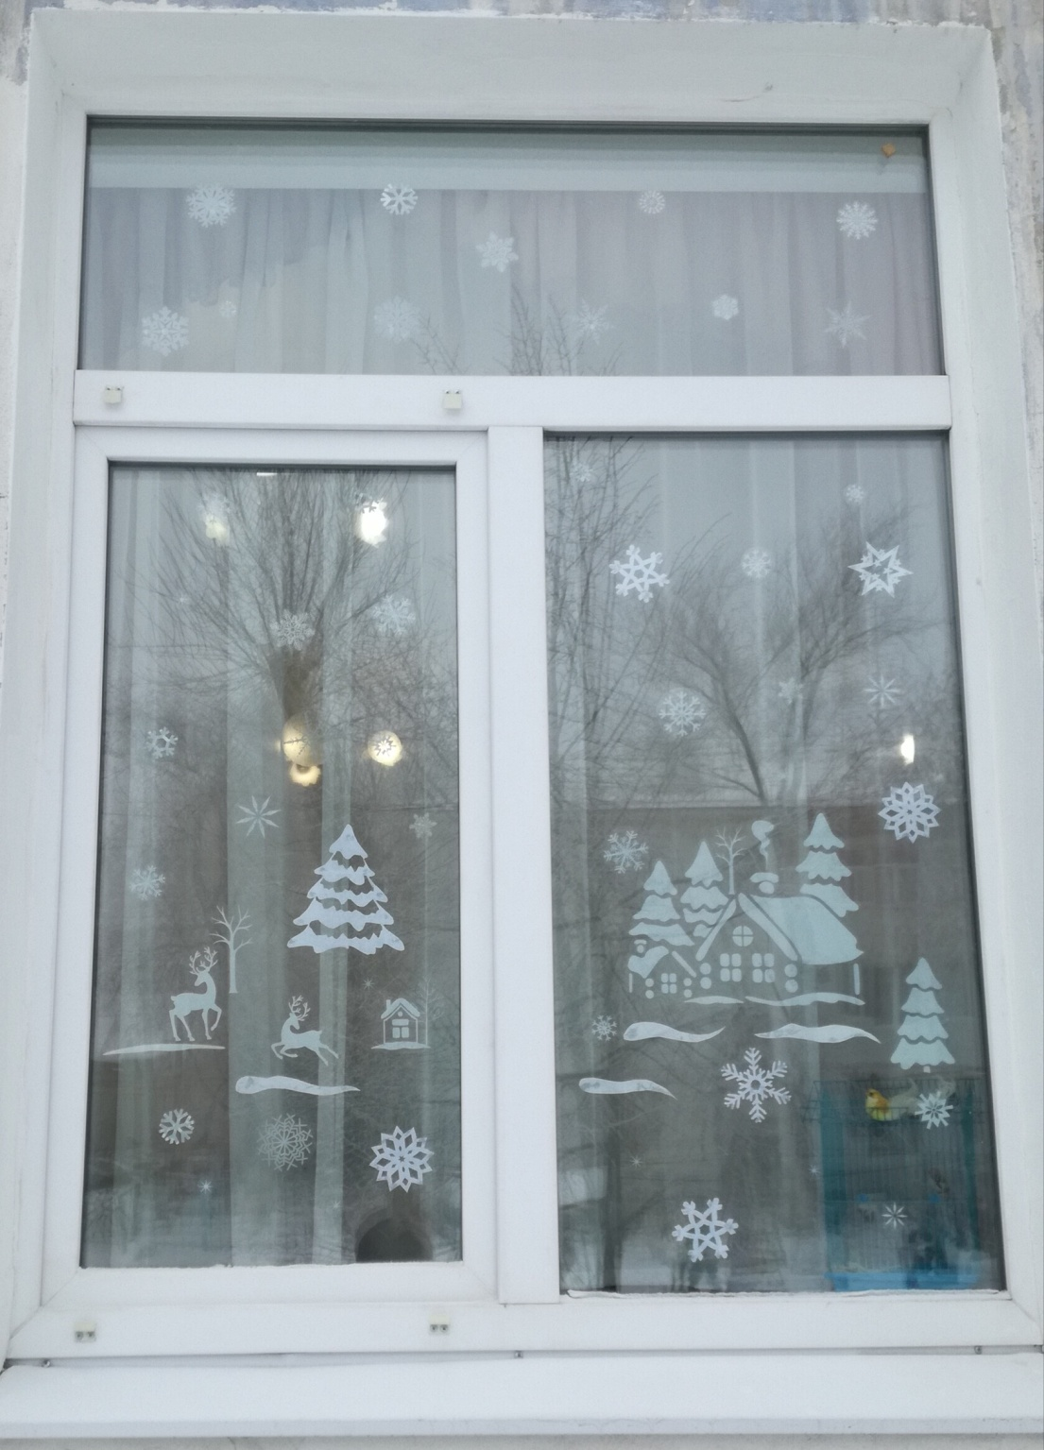
Путь был далекий. Но вдруг в пути неожиданно началась сильная вьюга. Ничего не было видно вокруг. Снег переметало из стороны в сторону. Из-за больших сугробов очень сложно было передвигаться вперед. Идти было дальше невозможно. Дед Мороз переживал, что вовремя не окажется на елке. Он почти уже отчаялся, но снеговики заметили вдалеке чуть уловимый глазу огонек. Они стали двигаться в направлении его и оказались около жилого домика лесника. Лесник впустил их на время бушующей вьюги и решил помочь Деду Морозу.

Slide 7
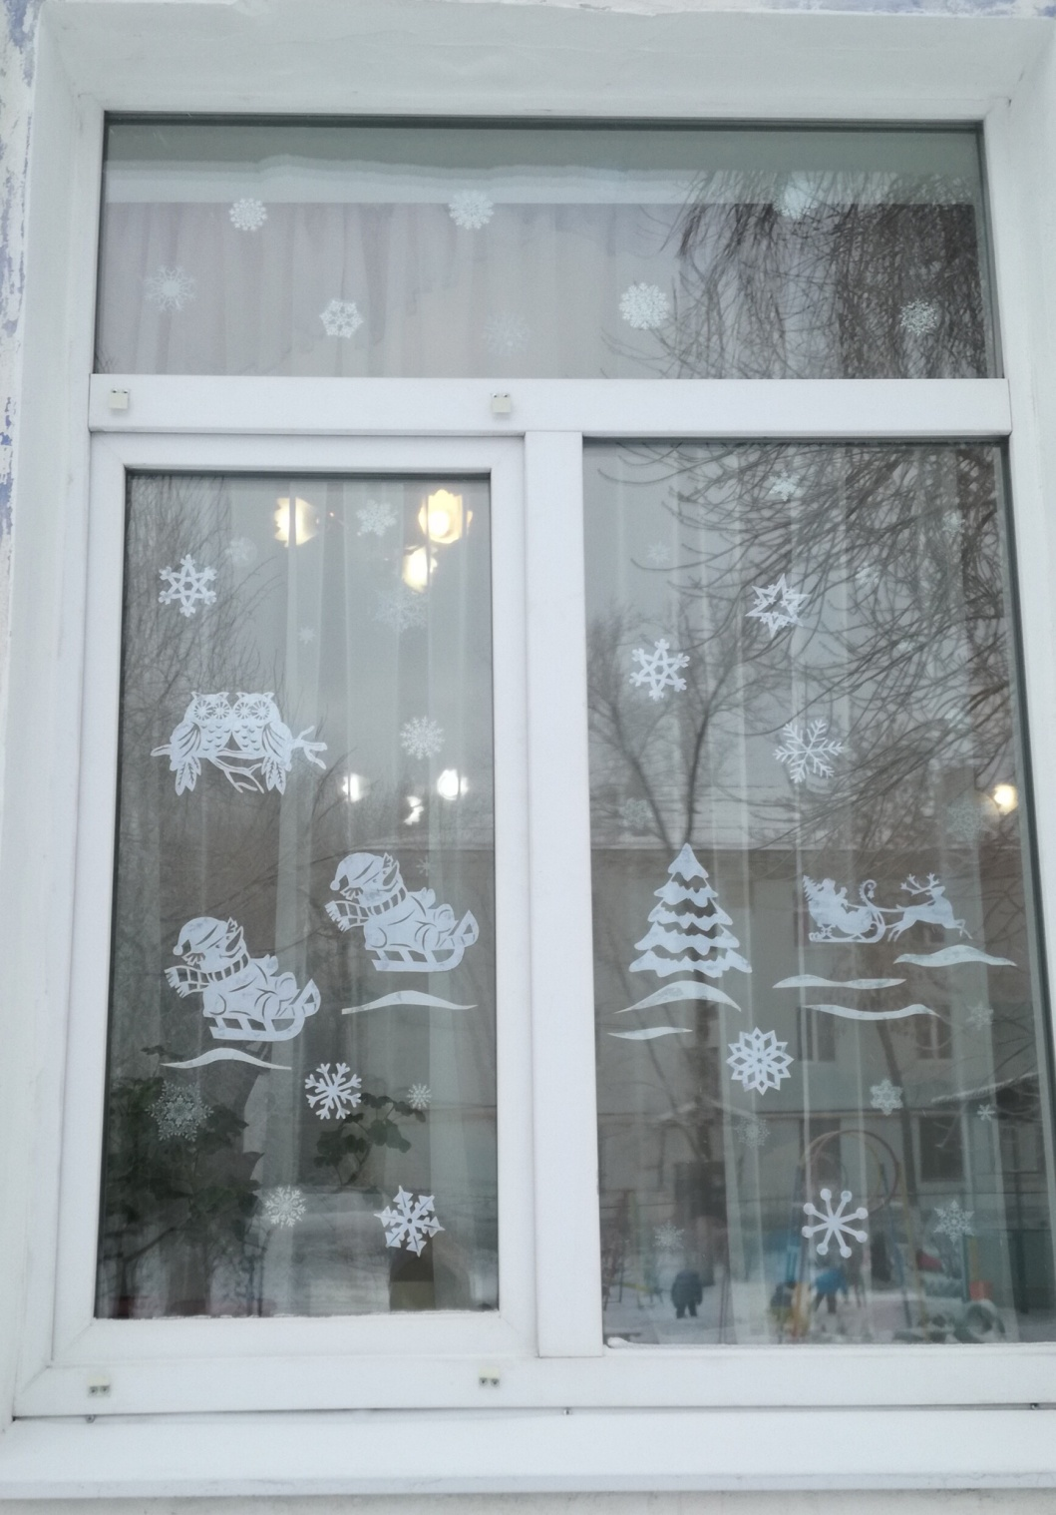
И как только вьюга закончилась, Дед Мороз со снеговиками продолжили путь, только уже на санях с оленями – их одолжил им лесник. Подарков для ребят Дед Мороз приготовил очень много. Настолько много, что олени выбылись из сил и остановились. Им необходим был отдых. Но дорогА была каждая минута времени. Праздник уже начался, все были в ожидании новогоднего чуда – появления Деда Мороза.

Slide 8
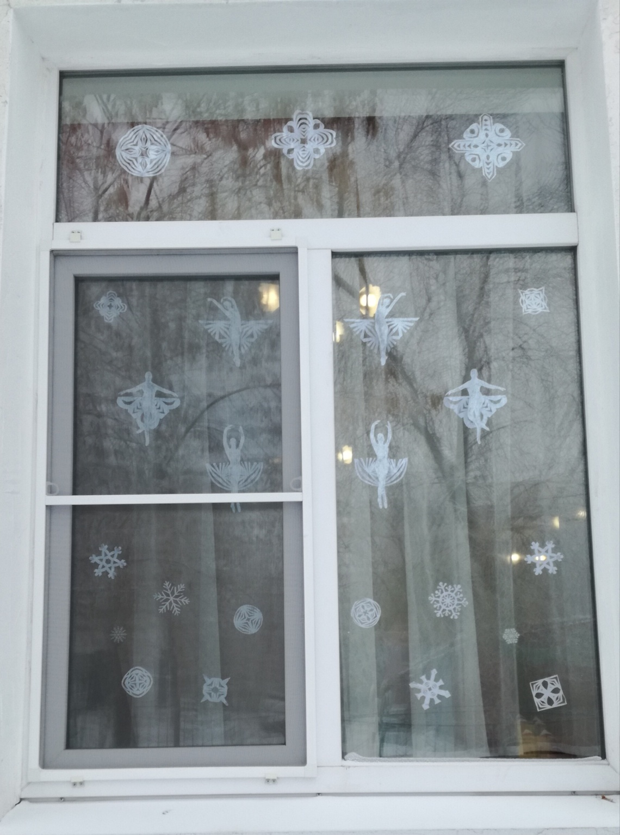
Тогда Дед Мороз решил позвать на помощь снежинок. Он хлопнул три раза в свои огромные холодные ладоши, и перед ним появились снежинки-помощницы. Они быстро закружились в танце. Кружась в воздухе, они подхватили снеговиков и Деда Мороза с мешком подарков и понесли их на праздник к ребятам.

Slide 9
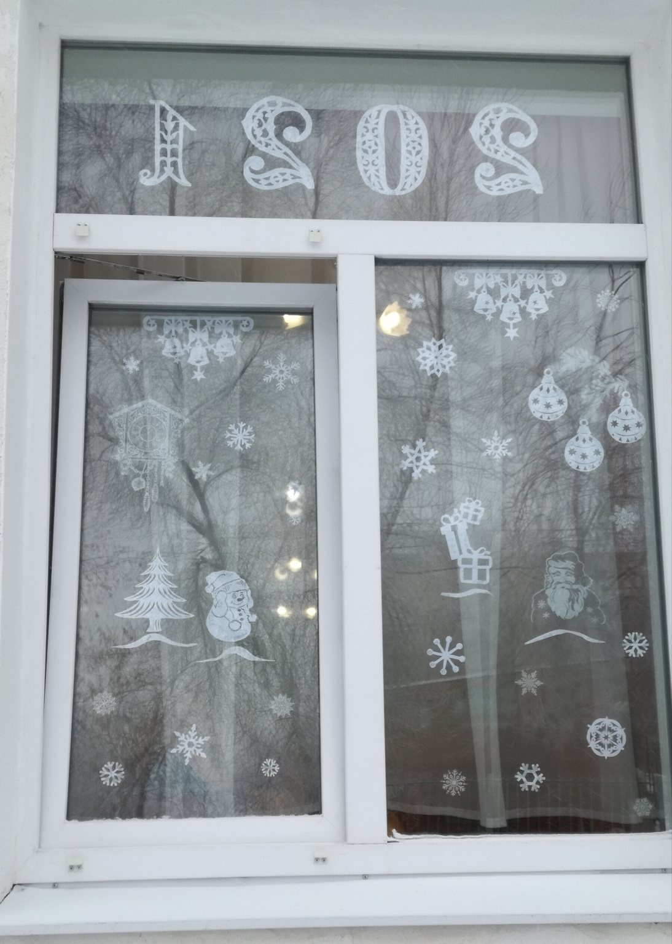
Дети были счастливы от появления Деда Мороза. Ребята получили заслуженные подарки, отблагодаврив за них Дед Мороза своими стихами, песнями, танцами.

Slide 10
Спасибо за внимание!

